Slide 1

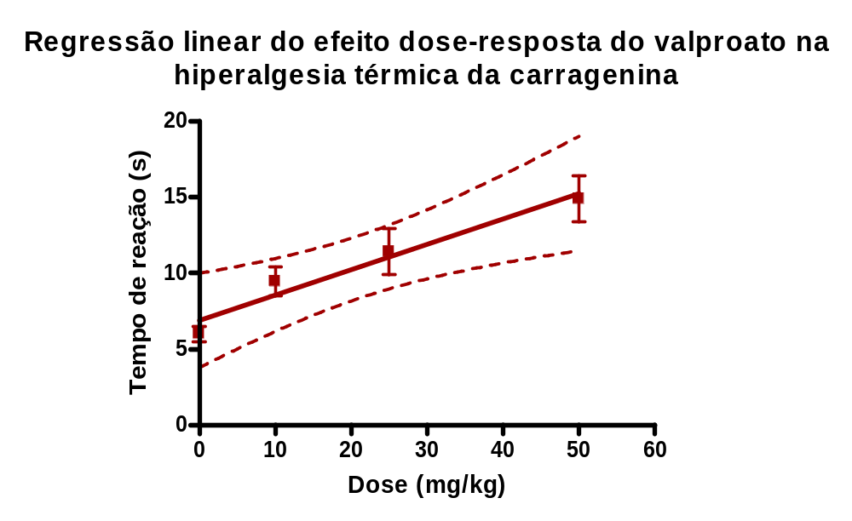
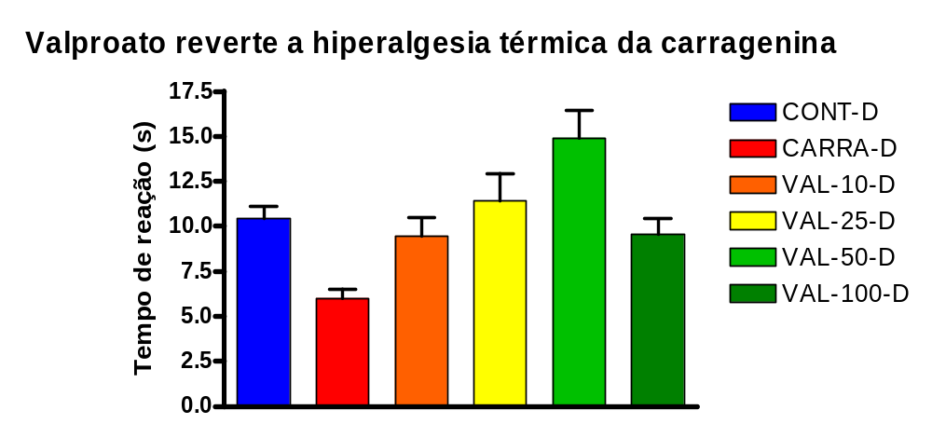
VALPROATO REVERTE HIPERALGESIA
TÉRMICA INDUZIDA POR CARRAGENINA
EM RATOS
CRUZ, GMP; SALES, MLAO; FIGUEIREDO, KS; FELIX, FHC; Laboratório de Farmacologia, Departamento de Biofisiologia, Faculdade de Medicina de Juazeiro do Norte, Juazeiro do Norte, Ceará.
Introdução
O valproato tem sido usado na clínica nos últimos 10 anos para uma variedade de doenças neuropsiquiátricas, incluindo distúrbio
bipolar e epilepsia. Embora o valproato não tenha interação direta com os receptores pós-sinápticos de GABA ele aumenta a
concentração regional neuronal do GABA tanto pela inibição da metabolização quanto pelo o aumento da síntese. A relevância
desses efeitos para a eficácia clínica do valproato não está bem esclarecida. Resultados de pesquisas pré-clínicas,
principalmente em roedores, têm incluído canais iônicos, monoaminas, fator liberador de corticotropina, e sinalização protéica
intracelular no mecanismo de ação do valproato (ref?).
Objetivos
Caracterizar em modelo animal o efeito analgésico agudo do valproato na hiperalgesia térmica, pesquisando a relação dose
resposta.
Material e métodos
Utilizamos 50 ratos Wistar do sexo feminino, divididos em 5 grupos, cada um com 10 animais. Os animais foram pré-tratados com
valproato nas doses de 10, 25, 50 e 100 mg/kg. Usamos o modelo de hiperalgesia térmica de Hargreaves (ref?). Os animais
foram mantidos em jejum durante 4 horas, administrando-se o tratamento por via oral após esse período, e inoculando-se o
estímulo inflamatório (carragenina 1mg) na para direita, ao mesmo tempo. Após 2 h foram submetidos ao estímulo térmico,
medindo-se o tempo de reação em segundos. Vinte animais foram previamente testados sem estímulo inflamatório, constituindo o
controle negativo. Dez animais receberam apenas estímulo inflamatório e não foram tratados (controle).
Resultados
O valproato, nas doses de 10, 25, 50 e 100 mg/kg mostrou um efeito estatisticamente significante (p< 0,01) de reversão de
hiperalgesia térmica nos animais, com um tempo médio (±EPM) de resposta de 9,5(±1), 11,4(±1,5), 14,9(±1,5) e 9,6(±0,9)
segundos, respectivamente. O tempo médio de resposta do grupo controle foi de 6(±0,5) segundos enquanto no controle negativo
foi de 10,4(±0,7) segundos. Os resultados mostraram uma relação dose-resposta linear, exceto na dose de 100 mg/kg. A
regressão linear do tempo de reação (segundos) com a dose de valproato (mg/kg) obteve uma reta com r2 = 0,9
Gráfico 1: valproato de sódio inibe de forma dose-dependente a hiperalgesia térmica induzida pela injeção de carragenina (0,1ml
de 1mg/ml) na região plantar da pata direita de ratas Wistar – teste plantar (Hargreaves et al); a maior dose (100mg/kg) inibiu a
hiperalgesia mas não mostrou correlação dose-efeito em comparação com as outras; p < 0,001 (valproato 50mg/kg) e p < 0,05
(demais grupos) em relação ao controle positivo com carragenina (sem tratamento); n = 20 no controle sem tratamento e sem
estímulo hiperalgésico e valproato 100mg/kg, n = 10 nos demais grupos; resultado em segundos (tempo de reação ao estímulo
térmico).
Gráfico 2: Curva dose-resposta obtida a partir da regressão linear dos resultados do valproato no modelo de Hargreaves
(mostrados em forma de tempo de reação em segundos), mostrando reta (linha cheia) e intervalo de confiança 95% (linhas
tracejadas). r2 = 0,9557.
Conclusão
O valproato mostrou efeito analgésico no modelo de hiperalgesia térmica em ratos, que até a dose de 50 mg/kg mostra uma
relação dose-resposta linear.
Referências Bibliográficas
Método: Hargreaves, K.; Dubner, R.; Brown, F.; Flores, C.; Joris, J. A new and sensitive method for measuring thermal
nociception in cutaneous hyperalgesia. Pain, 32:77-88, 1988
Características farmacológicas do ácido valpróico. Owens, M.J.; Nemeroff, C.B. Pharmacology of Valproate.
Psychopharmacol. Bull., 37(Suppl 2):17-24, 2003
Ácido valpróico é analgésico no modelo do teste da formalina em camundongos. Czuczwar, M.; Kiś, J.; Świąder, M.;
Turski, W.A.; Przesmycki, K. Pol. J. Pharmacol., 53:51-54, 2001
Wiffen P, Collins S, McQuay H, Carroll D, Jadad A, Moore A. Anticonvulsant drugs for acute and chronic pain (Cochrane Review).
In: The Cochrane Library, Issue 3, 2007. Oxford: Update Software.
Tong, V.; Teng, X.W.; Chang, T.K.H.; Abbott, F.S. Valproic acid I: time course of lipid peroxidation biomarkers, liver toxicity, and
valproic acid metabolite levels in rats. Toxicol. Sci., 86(2):427-435, 2005

